Slide 1

NS homeshopping shop+
Sales prediction & optimization
5우 좋습니다
Contents Writer:
박준민(조장)
jonah12345@naver.com
김윤환
hellohuman@naver.com
박대한
bighan96@naver.com
정규형
tazan852@naver.com
최종문
chlwhdans97@gmail.com
September 2020

Slide 2
Agenda
과제 정의
과제 상세
1. 데이터 전처리
2. 탐색적 자료 분석
3. 외부변수 선정
4. 변수 pool 설정 / Feature Engineering
5. 모델링
6. 최적화 방안

Slide 3
Agenda
과제 정의
과제 상세
1. 데이터 전처리
2. 탐색적 자료 분석
3. 외부변수 선정
4. 변수 pool 설정 / Feature Engineering
5. 모델링
6. 최적화 방안

Slide 4
𝐈. 과제 정의
NS Shop+편성데이터(NS홈쇼핑) 를 활용하여 방송편성표에 따른 판매실적을 예측하고, 최적 수익을 고려한 요일별/ 시간대별 / 카테고리별 편성 및 최적화 방안(모형) 제시
상품 판매 실적 제공 데이터
내부
외부
방송일시
상품명
상품군
노출
(분)
내외부 데이터 활용한 시장 변동성 반영
판매가
상품코드
시청률
...
2020년
6월
판매량
예측
매출 증대
관점
영향인자
도출
외부 요인 정보
날씨
이슈
ML/DL Model
평균기온
강수량
강설량
습도/기압 등
코로나19
소비자동향
채널유동성
수익 최적화 방안
추진과제
데이터 전처리
1
모델링
2
판매량 예측
3
수익 최적화 방안
4
판매량을 나타내는 target 변수 설정
방송일시 카데고리화
노출(분) NA imputation
EDA → 변수Pool → Engineering 과정 통해 정의된 데이터로 판매량 예측 모델 개발
model competition을 통한 최종 모델 선정
2020년 6월 판매량 예측
월별/요일별/시간대별 / 상품군별 최적 편성 제안
매출 증대를 위한 효자 상품 제안

Slide 5
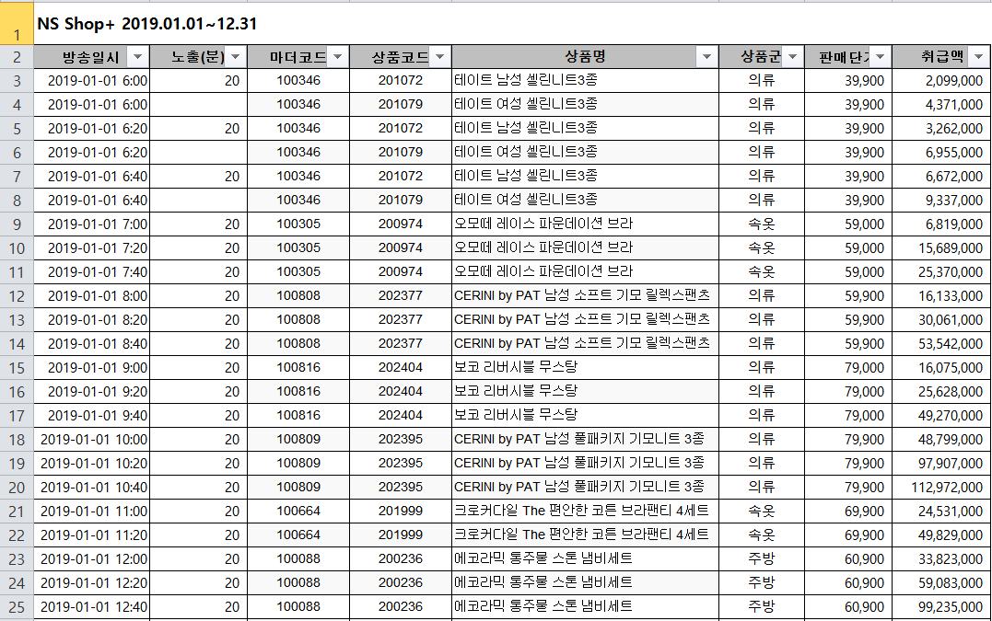
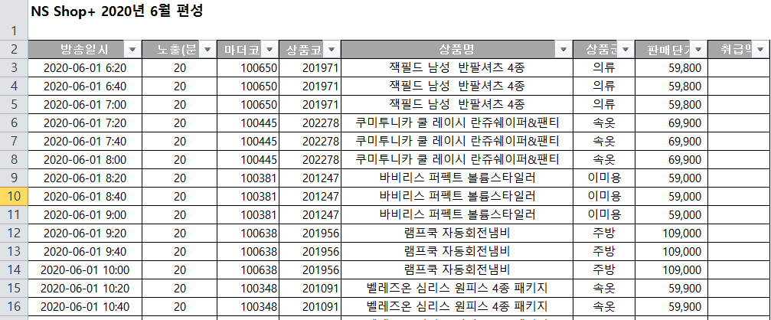
𝐈. 과제 정의 – 데이터 개요
2019년 1월 1일부터 2019년 12월 31일 동안 방송된 NS Shop+의 홈쇼핑 편성 정보, 판매 상품 정보, 총 판매액
제공 데이터
데이터 설명
기간: ’19.01 ~ ‘19.12
총 38309개
방송일시
노출(분) : 연속 방영 시간
마더코드 : 상품 대분류
상품코드
상품명
상품군 : 의류, 속옷, 주방, 농수축, 이미용, 가전, 생활용품, 건강기능, 잡화, 가구, 침구 총 11개
판매단가
취급액
평가 데이터
기간: ’20.06
총 2892개
취급액 예측

Slide 6
Agenda
과제 정의
과제 상세
1. 데이터 전처리
2. 탐색적 자료 분석
3. 외부변수 선정
4. 변수 pool 설정 / Feature Engineering
5. 모델링
6. 최적화 방안

Slide 7
1. 데이터 전처리
𝐈𝐈. 과제 상세
세 개의 파이썬 파일로 전처리, 외부변수 병합 및 파생변수 생성을 일괄적으로 처리하여 효율성 제고
preprocessing.py
make_count() : 판매량 변수 생성
log_sales_cnt : 종속변수 판매량 정규화
del_comma() : 숫자형 변수 콤마 제거
divide_time() : 방송일시 변수 분리
holiday_dummy() : 공휴일 변수 생성
month_order() : 월초, 월말 변수 생성
pd.merge() : 기상정보 외부변수 병합
fillna(method='ffill’) : 결측값 처리
제공데이터 ^{df_train}
 | month | min | grp | cnt
⁰
¹
²
³
grouping.py
make_group() : 모델링 기준 그룹 정보 생성
make_g1() : 그룹별 데이터프레임 분리
make_up_ind() : unit_price_group 변수 생성
Make_cpi_csi() : 소비자물가지수 외부변수
평가데이터 ^{df_test}
 | month | min | grp | cnt
⁰
¹
²
³
spliting.py
variable_selection() : 모델링 최종변수 선정
product_name : 그룹1 상품명 변수 가공

Slide 8
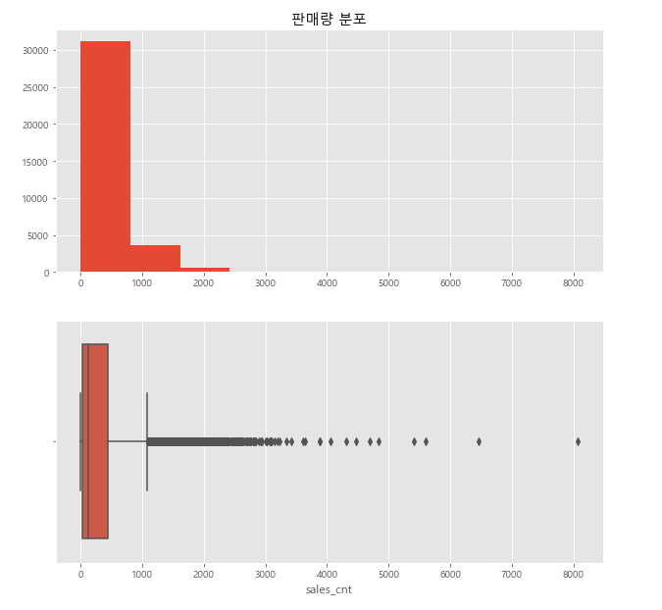
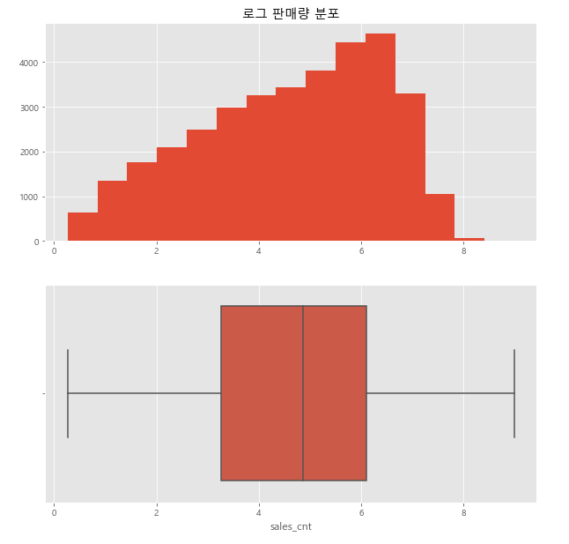
2. 탐색적 자료 분석 - 판매량
𝐈𝐈. 과제 상세
<Target 변수> 판매량 (sales_cnt) = 판매액(sell_price) 을 단위가격(unit_price)으로 나눈 값
원본 판매량
로그변환 판매량
변환 전 판매량은 지나치게 밀집되어 있어 로그변환한 판매량을 쓰기로 한다.

Slide 9
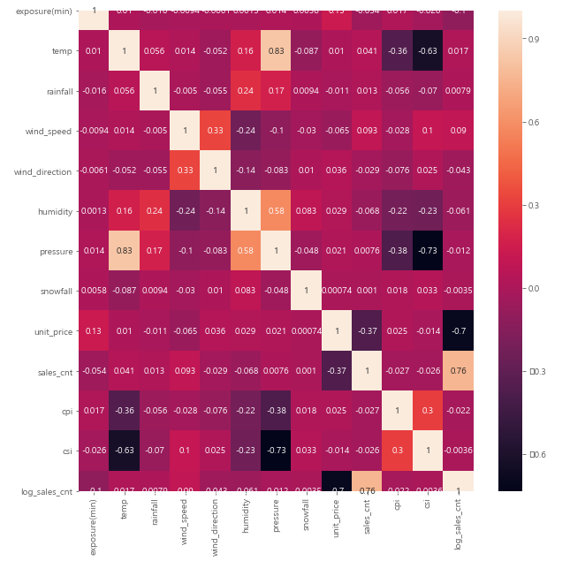
2. 탐색적 자료 분석 - 판매량
𝐈𝐈. 과제 상세
피어슨 상관계수 그래프를 통한 변수들간 상관관계 파악
피어슨 상관계수 그래프
분석 결과
상품의 단가와 판매량이 가장 큰 음의 상관관계를 갖는다 (-0.37)
(단가가 높을수록 적게 팔린다)
판매량을 로그변환했을 때 단과와 판매량의 상관계수가 더 커진다
(-0.37 -> -0.7)
단가를 제외한 변수들은 판매량과의 상관계수가 매우 작은 것으로 보아 선형관계가 없는 것으로 보인다

Slide 10
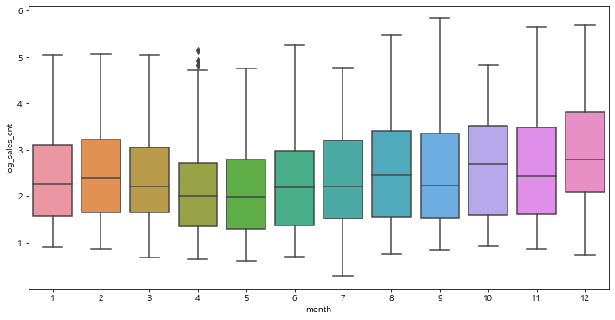
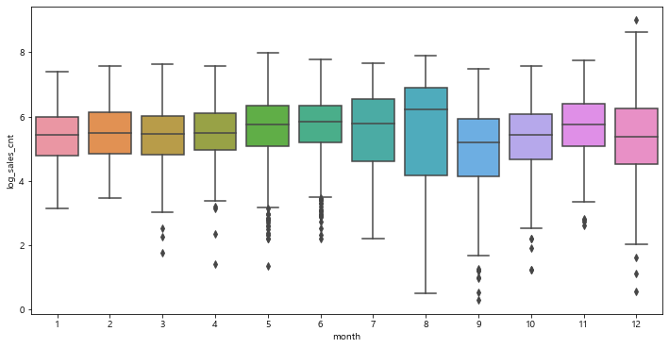
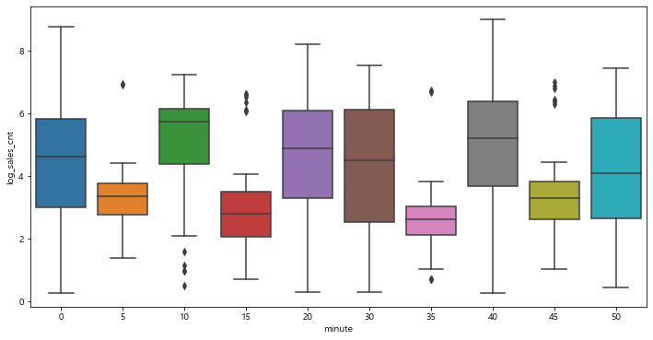
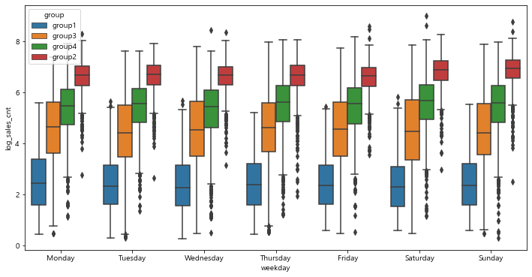
2. 탐색적 자료 분석 - 시간 변수
𝐈𝐈. 과제 상세
월, 분, 요일 등의 시간 변수를 종속변수에 대해 EDA 진행 및 유의미한 변수 추출
가전
의류
월별, 상품군별 조합에 따라 판매량 추이가 달라짐
그룹별, 요일별에 따른 판매량 추이도 명확히 두드러짐

Slide 11
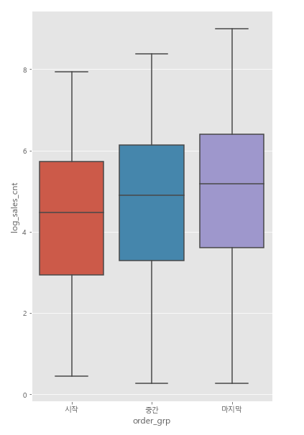
2. 탐색적 자료 분석 – 방송 순서 그룹화
𝐈𝐈. 과제 상세
같은 상품의 방송 송출 순서에 따른 로그-판매량의 분포
방송 순서 그룹(order_group) 별 로그-판매량(log sales_cnt)
그룹화 결과
같은 상품을 계속 판매 하는 경우 마지막 방송에서 판매량이 증가
같은 상품의 연속 방송의 경우 방송 순서에 따라 시작, 중간, 마지막으로 표시
최종적으로 방송순서에 따른 그룹변수 추가

Slide 12
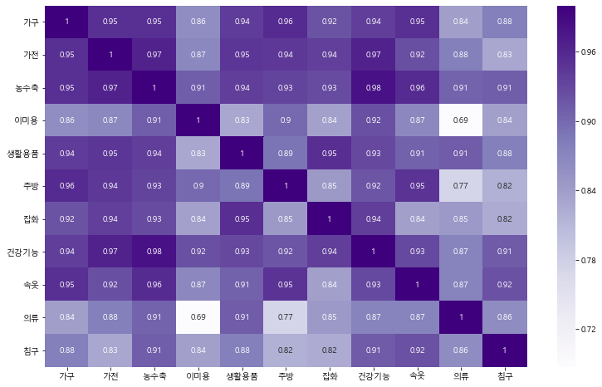
2. 탐색적 자료 분석 – 상품군 그룹화
𝐈𝐈. 과제 상세
판매량(sales_cnt)에 대한 상품군 상관관계 분석을 통해 그룹화 진행
상품군 별 변수 간 상관관계

Slide 13
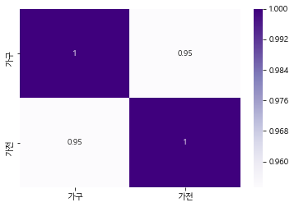
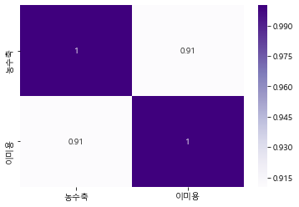
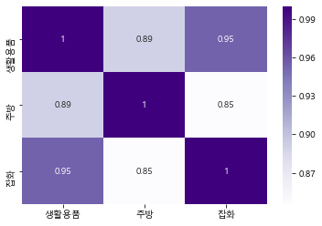
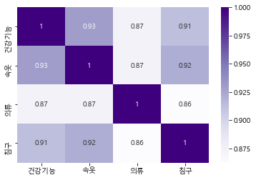
2. 탐색적 자료 분석 – 상품군 그룹화
𝐈𝐈. 과제 상세
최종 그룹
Group1
Group2
그룹명 | 상품군
group1 | 가구, 가전
group2 | 농수축, 이미용
group3 | 생활용품, 주방, 잡화
group4 | 건강기능, 속옷, 의류 ,침구
Group3
Group4
그룹별
모델 구축

Slide 14
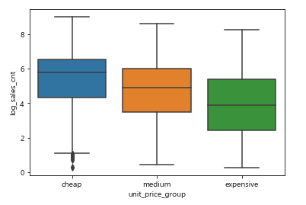
2. 탐색적 자료 분석 – 단위 가격 그룹화
𝐈𝐈. 과제 상세
그룹별로 단위가격의 33%, 66% quantile 값을 기준으로 정하여 순서 그룹과 단위 가격별로 저가, 중가, 고가 그룹을 형성
단위가격 그룹(unit_price_group) 별 로그-판매량(log sales_cnt)
그룹화 결과
【①】
cheap
(34%)
전체 35379개의 관측 값
저가 , 중가 , 고가
3개의 단위가격 그룹
상품군별 가격대의 상이한 분포 고려
각 그룹 내 단위가격별로 그룹화
35379 개
medium
(34%)
expensive
(32%)
【②】
그룹화한 결과 log_sales_cnt별로 상이한 분포를 보여 단위 가격별 그룹화 변수가 타겟변수인 sales_cnt에 유의할 것으로 판단
추후 모델링시 최종 변수로 선택
상품군별
그룹
판매량
단위가격별
그룹

Slide 15
3. 외부변수 설정 – 기상정보 / 이슈정보
𝐈𝐈. 과제 상세
기상정보
이슈정보
배경
홈쇼핑 시청률은 재택률에 기반한다고 판단
재택률 : 집에 머무르는 비율
재택률에 영향을 끼치는 기상정보를 외부변수로 설정
소비자 동향 및 소비자 심리가 전체 판매액에 영향을 끼칠거라 판단
최근 가장 큰 이슈는 코로나 19 관련 소비자 동향이 소비자 관련 지표에 담겨있다고 판단
변수명
및
내용
방송된 시각기준
temp : 기온(°C)
rainfall : 강수량
wind_speed : 풍속(m/s)
wind_direction : 풍향(16방위)
humidity : 습도
pressure : 증기압(hPa)
spot_pressure : 현지기압(hPa)
sea_level_pressure : 해면기압(hPa)
snow_fall : 적설량(cm)
방송된 시각기준
csi : 소비자 동향 지수
cpi : 소비자 물가 지수
정보 출처
기상자료개방포털(data.kma.go.kr)
서울 기준
e-나라지표 (www.index.go.kr)

Slide 16
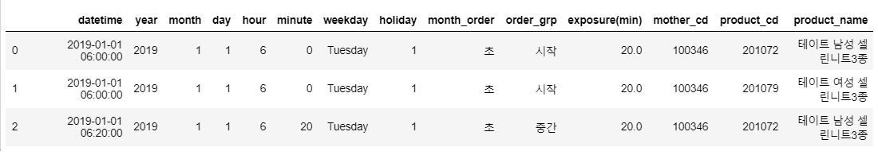
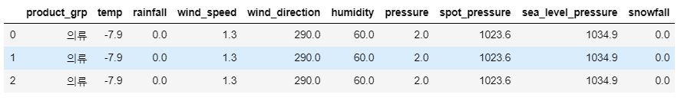
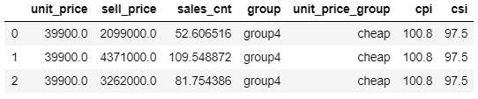
4. 변수 pool 설정 / Feature Engineering
𝐈𝐈. 과제 상세
탐색적 자료 분석으로 파생변수를 선정하고 외부변수를 추가하여 최종 변수 pool 선정
가공 데이터
변수 설명
기간: ’19.01 ~ ‘19.12
판매가 0인 행, 취급액 없는 행 삭제 등 총 38309개
dateline을 year, month, day, hour, minute으로 나눔
weekday : dateline을 활용한 요일
holiday : 휴일 여부 (휴일이면 1, 아니면 0)
month_order : 월초, 중순, 월말
order_group : 같은 상품을 나눠서 방송 했을 때, 시작, 중간, 마지막
기온, 강수량, 풍속, 풍향, 습도 기압, 강설량 등의 기상정보
sales_cnt : 취급액/단가
group : 상품군을 4개로 나눔
unit_price_group : group 내 가격(cheap, medium, expensive)
cpi : 소비자 물가지수
csi : 소비자 동향지수

Slide 17

5. 모델링
𝐈𝐈. 과제 상세
판매량에 영향을 미치는 유의미한 변수를 EDA 과정을 통해 확인하여, 후보변수 중 16개 변수를 변수Pool 대상으로 정의함. 모델링은 그룹을 기준으로 Competition을 통해 최종모델 결정.
단계별 주요 내용
모델링 방향
설명 변수
상품 속성과 방송일시 정보를 반영하여
방송일시별 상품 취급액 예측 모델 개발
EDA
월
일
분
노출(분)
Tree 기반 ML 알고리즘 적용
요일
마더코드
상품군
판매단가
1
변수Pool
Rule 기반으로 데이터를 구분할 수 있는 형태이므로 Tree 기반 Regression 알고리즘으로 모델링 가능
후보 알고리즘
- Decision Tree Regression
- RandomForest Regression
- Support Vector Machine Regression
- XGBoost Regression
- CatBoost
- LightGBM
Feature
Engineering
Feature
Engineering
추가
방송순서
단위가격그룹
기온
소비자물가지수
그룹
그룹1
그룹2
그룹3
그룹4
Convolution 활용 DL 알고리즘 적용
2
윈도우를 시간별로 움직이면서 패턴 학습 가능
X변수들을 Convolution 기법을 통해 패턴 생성
후보 알고리즘
- 1D-CNN ^{Convolutional Neural Network}
Modeling
$$y=f(x)$$
방송일시별 상품 취급액 예측
(판매량 X 판매단가 = 취급액)
Competition을 통한 최종모델 결정

Slide 18
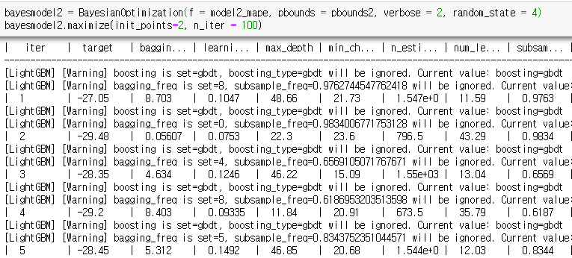
5. 모델링
𝐈𝐈. 과제 상세
Competition을 통해 그룹별 최적 모델을 선정하고 Bayesian Optimization을 통해 Hyperparameter Tuning 진행
MAPE 기준 Best Model 선정 : CatBoost, LightGBM
1
 | DecisionTree | RandomForest | XGBoost | CatBoost | LighGBM | 1D-CNN
^{그룹1} | ^{54.32} | ^{52.30} | ^{57.49} | ^{50.45} | ^{48.46} | ^{59.39}
^{그룹2} | ^{33.48} | ^{29.80} | ^{57.49} | ^{29.58} | ^{25.98} | ^{38.12}
^{그룹3} | ^{53.90} | ^{42.97} | ^{47.14} | ^{48.35} | ^{39.25} | ^{52.32}
^{그룹4} | ^{55.39} | ^{49.03} | ^{62.22} | ^{50.70} | ^{48.73} | ^{55.35}
Final Validation Score
Best Model에 Bayesian Optimizatoin 적용
2
^{그룹1}
^{그룹2}
^{그룹3}
^{그룹4}
CatBoost | LightGBM
^{49.86} | ^{47.60}
^{28.01} | ^{25.05}
^{39.18} | ^{37.23}
^{49.31} | ^{45.40}
최종 모델로 LightGBM 선정

Slide 19
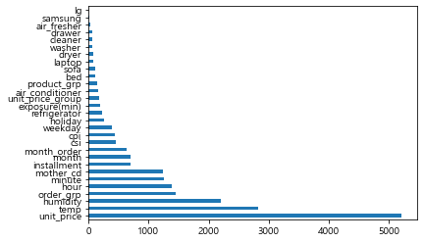
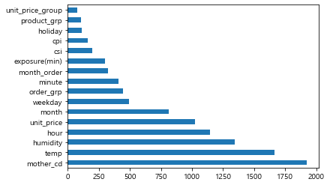
5. 모델링 – 최종 모델 lightGBM
𝐈𝐈. 과제 상세
그룹 별 모델의 Feature Importance
Feature Importance (Group1)
Feature Importance (Group2)
첫 번째 그룹의 모델은 상품의 단가, 기온, 습도, order_group 순으로 영향을 많이 받음
두 번째 그룹의 모델은 상품의 mother_cd, 기온, 습도, 시간, 상품의 단가 순으로 영향을 많이 받음

Slide 20
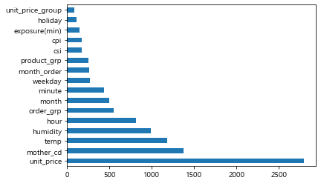
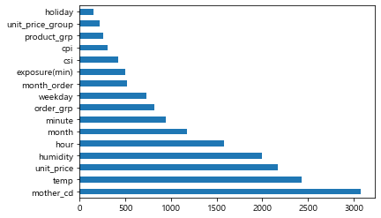
5. 모델링 – 최종 모델 lightGBM
𝐈𝐈. 과제 상세
그룹 별 모델의 Feature Importance
Feature Importance (Group3)
Feature Importance (Group4)
세 번째 그룹의 모델은 상품의 단가, mother_cd, 기온, 습도, 시간 order_group 순으로 영향을 많이 받음
네 번째 그룹의 모델은 상품의 mother_cd, 기온, 상품의 단가, 습도, 시간 순으로 영향을 많이 받음

Slide 21
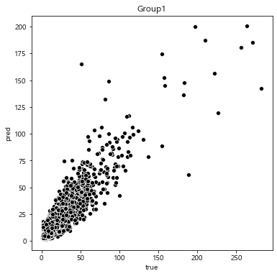
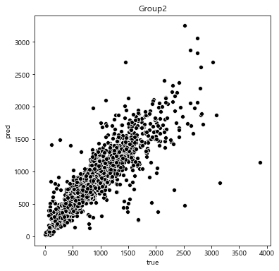
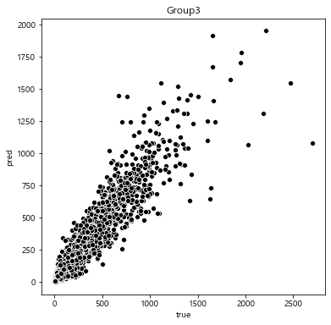
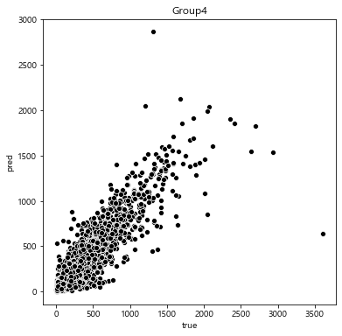
5. 모델링 – 최종 모델 lightGBM
𝐈𝐈. 과제 상세
train_test_split 한 후 test set에서의 예측
Scatter-Plot (X축은 true-value, Y축은 prediction-value)
Prediction (Group1)
Prediction (Group2)
Prediction (Group3)
Prediction (Group4)

Slide 22
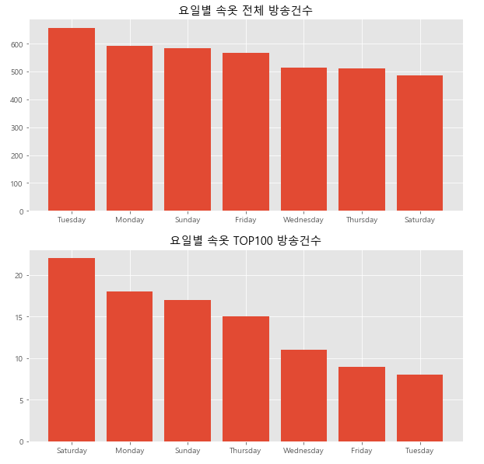
6. 최적화 방안 - 상품군별 최적화 <속옷>
𝐈𝐈. 과제 상세
요일 별 속옷의 전체 방송건수와 판매량 기준 TOP100개의 요일 별 속옷의 방송건수 비교
전체 속옷의 토요일 판매건수는 다른 요일에 비해 비중이 적다. 하지만 판매량 기준 TOP100의 속옷은 토요일에 방송된 비율이 높았다.
반대로 전체 속옷의 화요일 판매건수는 다른 요일에 비해 비중이 높다. 하지만 판매량 기준 TOP100의 속옷은 화요일에 방송된 비율이 제일 낮았다.
주력 속옷 상품 혹은 인기 있는 속옷 상품을 토요일에 더 배치하면 매출이 증가 할 것이다.
반대로 주력 상품 혹은 인기 있는 속옷 상품을 화요일을 피해서 배치해야 더 높은 매출을 기록할 수 있다.

Slide 23
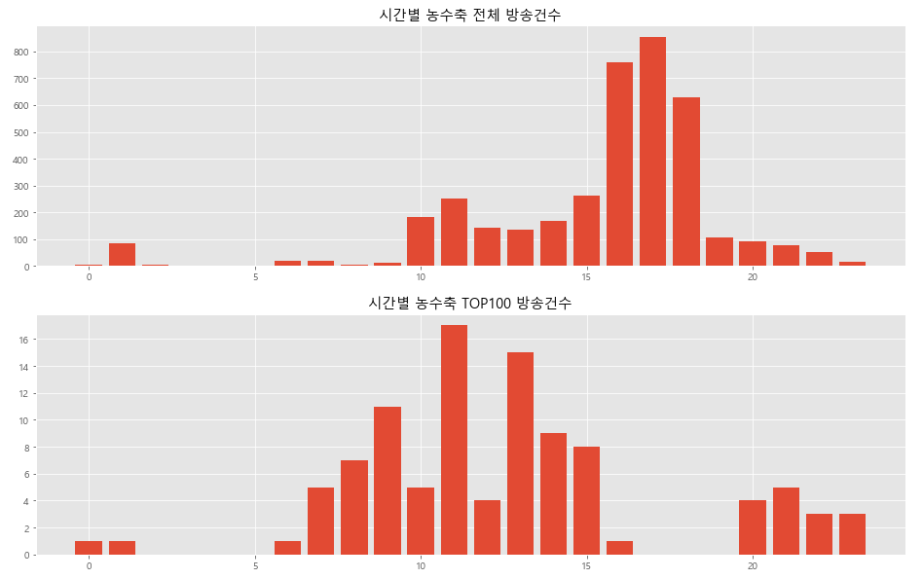
6. 최적화 방안 - 상품군별 최적화 <농수축>
𝐈𝐈. 과제 상세
요일 별 농수축의 전체 방송건수와 판매량 기준 TOP100개의 요일 별 농수축의 방송건수 비교
전체 농수축 상품의 16시 ~ 18시 방송건수는 다른 시간에 비해 비중이 매우 크다.
하지만 판매량 기준 TOP100의 농수축 상품의 16시 ~ 18시 방송건수는 굉장히 적거나 없었다.
농수축 상품의 경우 16시 ~ 18시에 배치를 최소화하면 매출이 더욱 증가할 것이다.

Slide 24
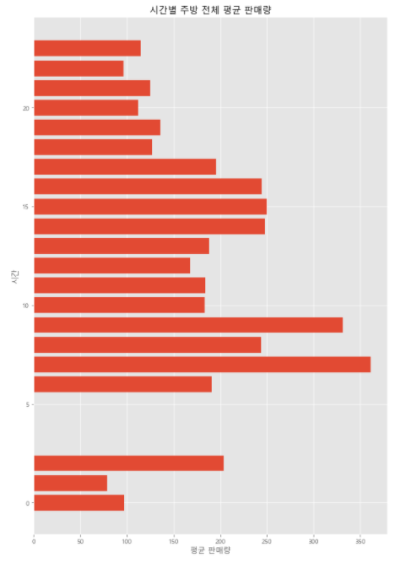
6. 최적화 방안 - 상품군별 최적화 <주방>
𝐈𝐈. 과제 상세
주방용품의 시간 별 평균 판매량
7시 ~ 9시, 14시 ~ 16시에 판매한 주방용품의 평균 판매량이 높다.
주력 주방용품 혹은 인기 있는 주방용품을 7시 ~ 9시 또는 14시 ~ 16시에 배치하면 매출이 증가 할 것이다.

Slide 25
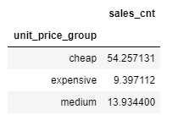
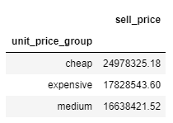
6. 최적화 방안 - 상품군별 최적화 <가전제품>
𝐈𝐈. 과제 상세
가전제품의 가격대 별 평균 판매량과 평균 판매액
저렴한 가격대의 가전제품이 비싸거나 중간 가격대의 가전제품에 비해 평균적으로 더 많이 팔리고 판매액 또한 평균적으로 더 높다
가전제품의 가격대별 평균 판매량
가전제품의 가격대별 평균 판매액
저렴한 가격대의 가전제품에 집중해서 판매하면 매출이 더욱 증가할 것이다.

Slide 26
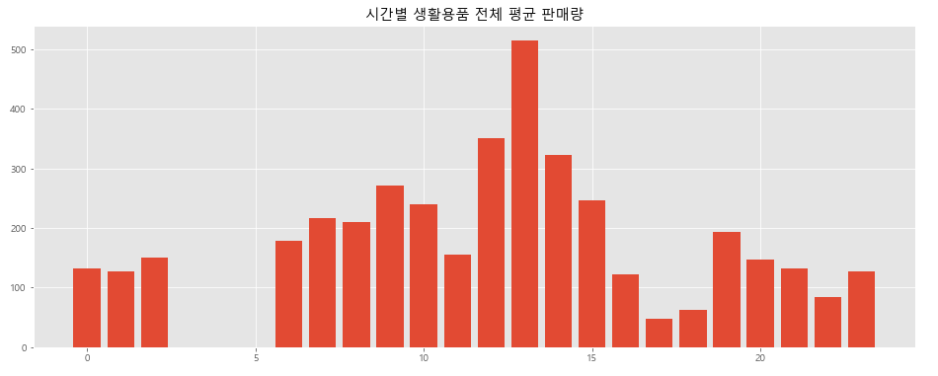
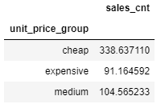
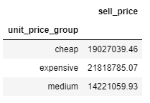
6. 최적화 방안 - 상품군별 최적화 <생활용품>
𝐈𝐈. 과제 상세
생활용품의 시간 별 평균 판매량 / 가격대 별 평균 판매량과 평균 판매액
12시 ~ 14시의 평균 판매량이 다른 시간대에 비해 높다.
생활용품 주력 상품을 12시 ~ 14시에 배치할 경우 더 높은 매출을 기록할 것이다.
저렴한 가격대의 평균 판매량이 가장 높고 평균 판매액은 비싼 가격대가 가장 높다.
가격대 별 평균 판매량
가격대 별 평균 판매액
생활용품의 경우 저가상품과 고급상품을 주력으로 하면 더 높은 매출을 기록할 수 있다.

Slide 27
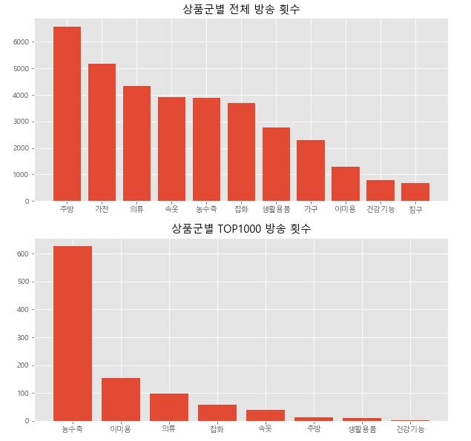
6. 최적화 방안 – TOP1000 분석을 통한 효자 상품 도출
𝐈𝐈. 과제 상세
판매량 기준 상위 1000개의 상품과 그렇지 않은 상품 비교 분석
전체 평균 판매량 : 314.797
TOP1000 상품 평균 판매량 : 1865.923
전체 방송 횟수는 농수축이 11개의 상품군 중 상위 5번째이지만, 판매량 상위 1000개중에서는 62%로 가장 많은 비중을 차지
농수축 상품을 주력으로 판매하여 농수축 상품 대표 홈쇼핑이라는 이미지 각인으로 매출 증대 예상
추후 다른 상품군에 대해 공격적인 마케팅을 통해 사업 다각화 가능

Slide 28
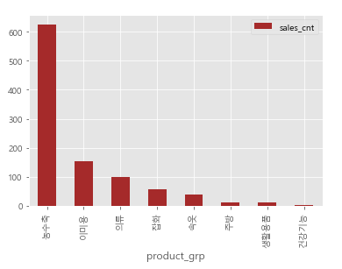
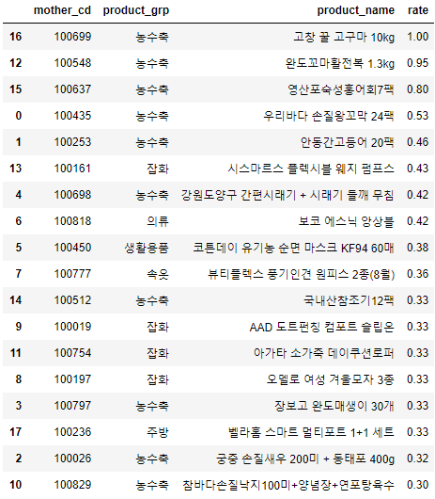
6. 최적화 방안 – TOP1000 분석을 통한 효자 상품 도출
𝐈𝐈. 과제 상세
TOP1000 기준 상품군 비중
효자상품 상위 27 품목
내용
NS 홈쇼핑 shop + 주력상품답게 농수축이 압도적
TOP1000에 포함된 상품군별로 효자 상품 선정
마더 코드별 총 방송 노출 횟수 대비 TOP1000 포함 비율을 기준으로 0.3이상의 마더코드 호출
총 27개의 효자상품 도출

Slide 29
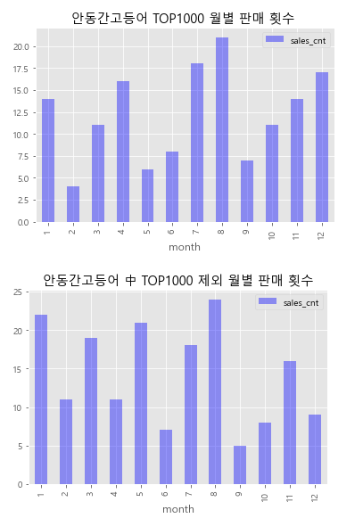
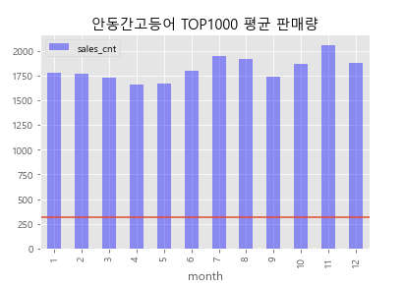
6. 최적화 방안 – 효자 상품 방송 배치 <안동간고등어>
𝐈𝐈. 과제 상세
농수축 상품군의 안동간고등어는 제공데이터 기준 318번 방송되었고, 그 중 147번의 방송이 TOP1000에 포함되어 46.2%의 비중을 보임
방송 편성 제안
안동간고등어는 전체 평균 판매량인 314.797보다 월등한 판매량을 보임
현재 8월에 많은 판매 방송을 시도하지만 TOP 1000의 월별 판매 횟수와 TOP1000 제외 월별 판매 횟수를 살펴보면 11월, 12월에 판매량을 늘리는 것이 우수한 판매량을 보일 가능성이 큼

Slide 30
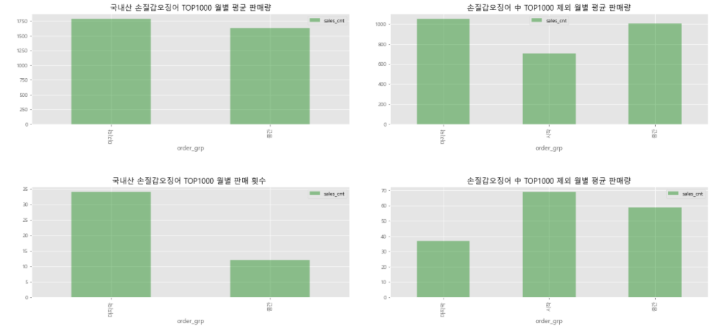
6. 최적화 방안 – 효자 상품 방송 배치 <국내산 손질 갑오징어>
𝐈𝐈. 과제 상세
방송 편성 제안
내용
국내산 손질갑오징어는 방송 노출 기준 처음 방송시에는 TOP1000에 포함되지 않음
방송 초반 공략이 새로운 매출 증대의 기회가 될 수 있음
초반 할인 이벤트, 연예인 출연 등의 마케팅 전략으로 방송 초반 매출 증대를 기대

Slide 31
End of Document

